Slide 1
«Событийно-модульный подход в организации воспитательной деятельности гимназии»
Инновационный поиск
Отчет о реализации
проекта краевой инновационной площадки
за 2022 год
МОБУ гимназии №76 г. Сочи
имени Кононцевой Г.В.

Slide 2
Юридическое название учреждения (организации) | Муниципальное общеобразовательное бюджетное учреждение гимназия № 76 г.Сочи имени Кононцевой Г. В.
Учредитель | Администрация города Сочи
Юридический адрес | 354207, Краснодарский край, Сочи г, Лазаревский район, поселок Дагомыс, улица Гайдара, дом 11
ФИО руководителя | Валько Светлана Леонидовна
Телефон, факс, e-mail | 8862522991,8862522992, gymnasium76@edu.sochi.ru
Сайт учреждения | http://gs76.sochi-schools.ru/
Ссылка на раздел на сайте, посвященный проекту. | http://gs76.sochi-schools.ru/uchebnyj-protsess/vospitatelnaya-rabota/ http://gs76.sochi-schools.ru/wp-content/uploads/2019/04/Gimnaziya-76-proekt.docx
Официальные статусы организации в сфере образования | Муниципальная инновационная площадка, 2018 год Краевая инновационная площадка, 2019 год

Slide 3
Цель
Цель – теоретически обосновать и экспериментально проверить организационно-педагогические условия проектирования и реализации событийно-модульной модели воспитательной системы гимназии
Реализация модели представляет собой апробацию модулей организации воспитательного пространства, осуществляемого как внутри, так и за пределами образовательной организации, включая взаимодействие с другими социальными институтами. Событийно-модульная модель позволяет систематизировать воспитательную и учебную деятельность в рамках реализации общешкольного проекта «Идущие вместе», с целью достижения наибольшего эффекта.

Slide 4
Инновационность
в разработке и формировании событийно-модульной модели воспитательной деятельности;
в формировании новой воспитательной среды с высокой интенсивностью различных форм взаимодействия учителей, учащихся, родителей и внешних социальных партнёров, с использованием потенциала современных средств массовой информации и коммуникации, что позволило на практике гибко сочетать познавательно – продуктивную и коммуникативную деятельность учащихся

Slide 5
Задачи деятельности
Изучить состояние проектирования и разработанности событийно-модульной модели воспитательной деятельности в Российской Федерации и Краснодарском крае.
Выявить организационно-педагогические условия проектирования и реализации событийно-модульной модели воспитательной системы в гимназии.
Разработать и апробировать событийно-модульную модель организации воспитательного пространства, а также механизмы ее реализации
Разработать и реализовать способы эффективного партнерского взаимодействия организаций системы образования Краснодарского края и внешних социальных институтов на основе событийно-модульной модели организации воспитательного пространства.

Slide 6
Задачи отчетного периода
Скорректировать нормативно-правовую базу по сопровождению воспитательной деятельности согласно современным требованиям и реализации проекта.
Определить дальнейшие направления деятельности по реализации проекта.
Определить состав мероприятий по выявлению социального запроса общества на второй этап реализации проекта.
Апробировать технологический механизм проекта «Идущие вместе», основанного на событийно
Доработать и расширить банк данных о преподавателях, классных руководителях, активах родительской общественности.
Разработать воспитательный план, расписание внеурочных занятий, график работы специалистов на второй этап реализации проекта.
Обеспечить необходимым оборудованием мероприятия по реализации проекта.
Реализовать дорожную карту проекта на втором этапе.
Информировать о реализации проекта через раздел сайта и канал на YouTube.

Slide 7
Измерение и оценка качества инновации
Система измерения и оценки качества инновации характеризуется количественными и качественными показателями, характеризующими деятельность КИП
-количество мероприятий для социальных партнеров, родителей, обучающихся (график 1);
- удовлетворенность социума уровнем воспитательных мероприятий
(график 2);
- мониторинг активности участников образовательных отношений в комплексе воспитательных мероприятий (график 3);
- качественная оценка деятельности проекта участниками образовательных отношений (график 4);
- динамика развития социального партнерства гимназии (график 5);
- количество дидактических и методических разработок, публикаций в СМИ, выступлений/докладов (график6).
.

Slide 8
Измерение и оценка качества инновации

Slide 9
Измерение и оценка качества инноваций

Slide 10
Измерение и оценка качества инноваций
Динамика развития социального партнерства гимназии
Количество дидактических и методических разработок, публикаций в СМИ, выступлений/докладов

Slide 11
Модель событийно-модульного подхода
Технологии
Анализ и планирование
Целеполагание
Ключевая тема
Деятельность
Организационный блок
Содержание
Содержа-тельный блок
РЕАЛИЗАЦИЯ
Результаты
Контрольно-рефлексивный блок
Контроль

Slide 12
Содержание инновационной деятельности за отчетный период (январь 2022- декабрь 2022 год)
1
Интеллектуальный модуль
2
Военно-патриотический модуль
3
Художественно-эстетический модуль
(сентябрь-ноябрь)
( декабрь-февраль)
(март- апрель)

Slide 13
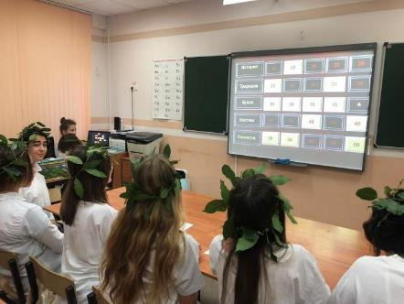
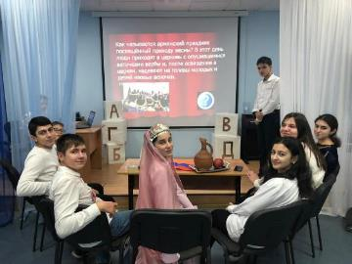
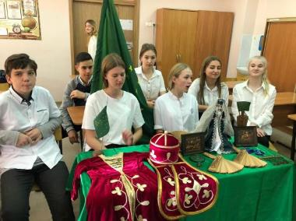
Интеллектуальный модуль

Slide 14
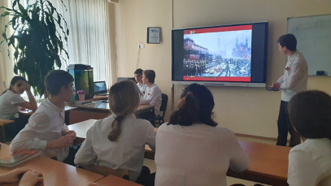
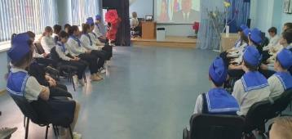
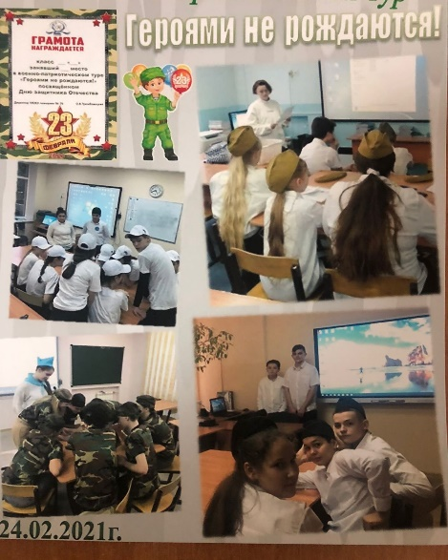
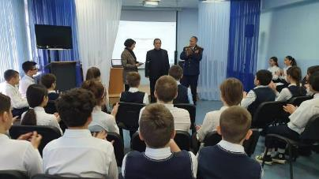
Военно-патриотический модуль

Slide 15
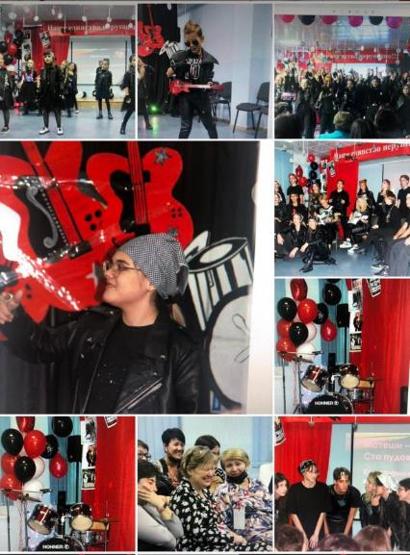
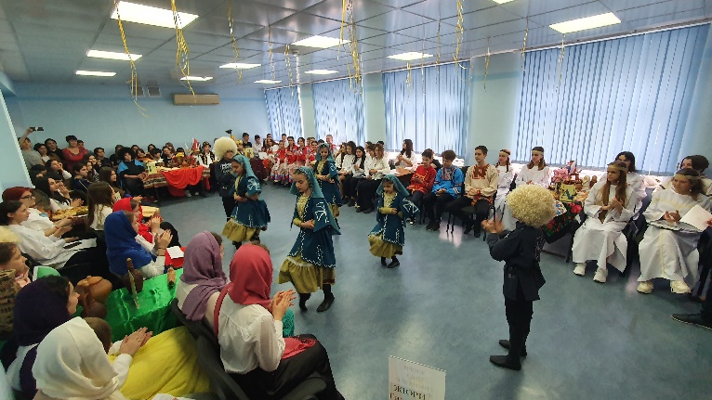
Художественно-эстетический модуль

Slide 16
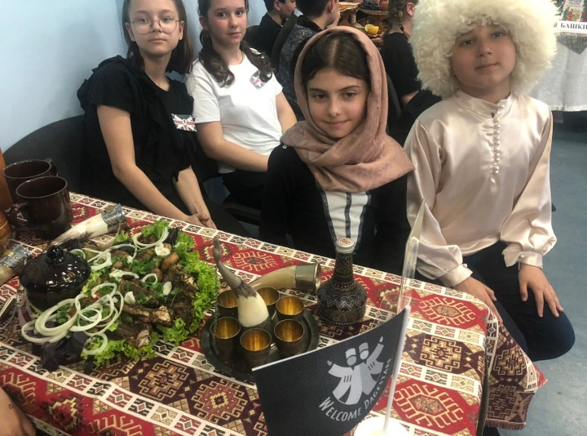
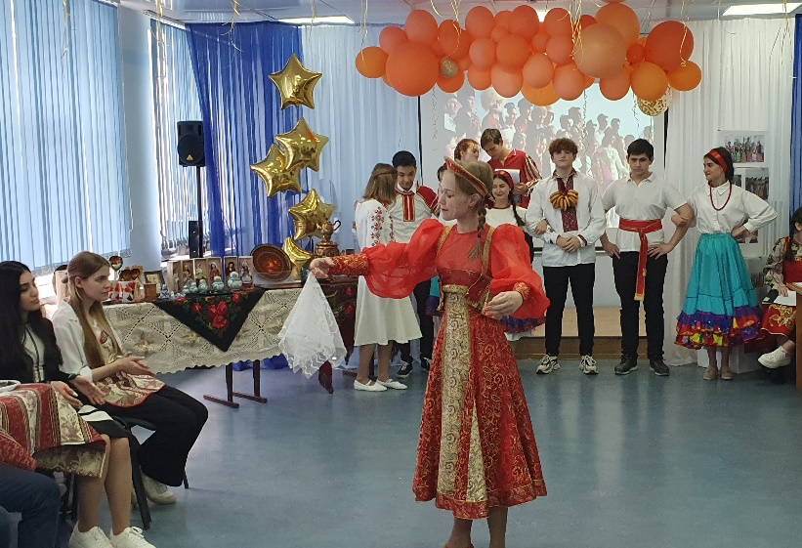
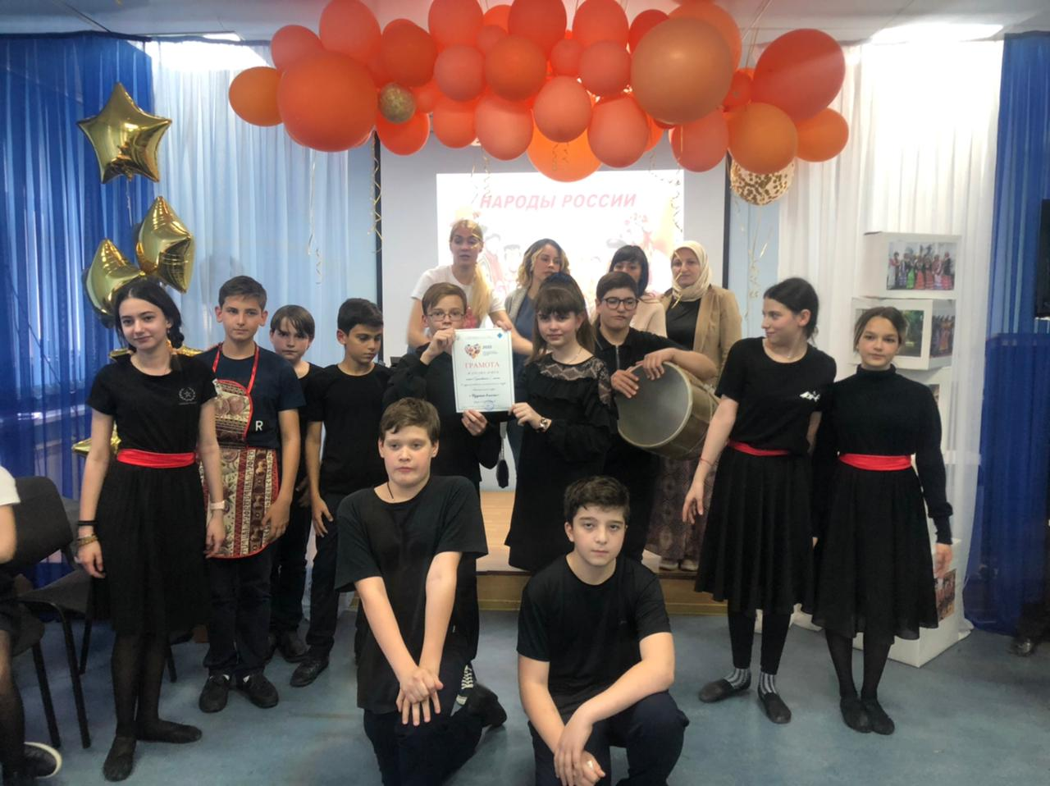
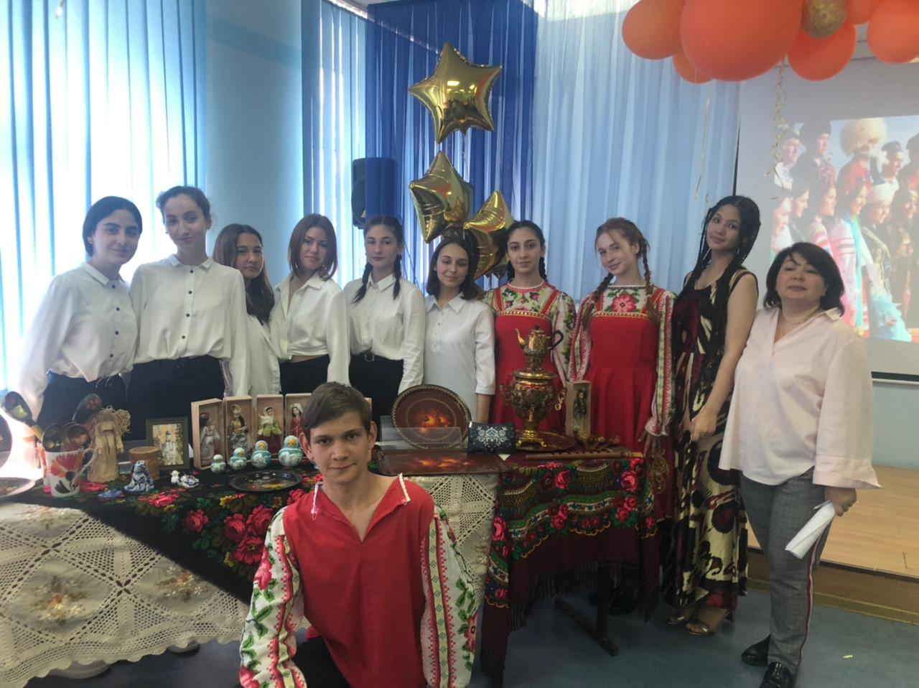
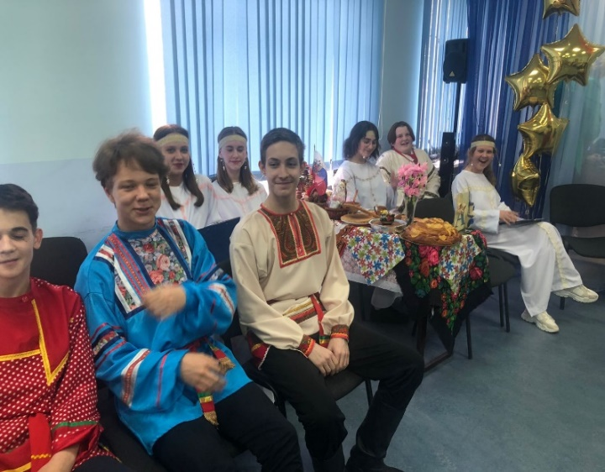
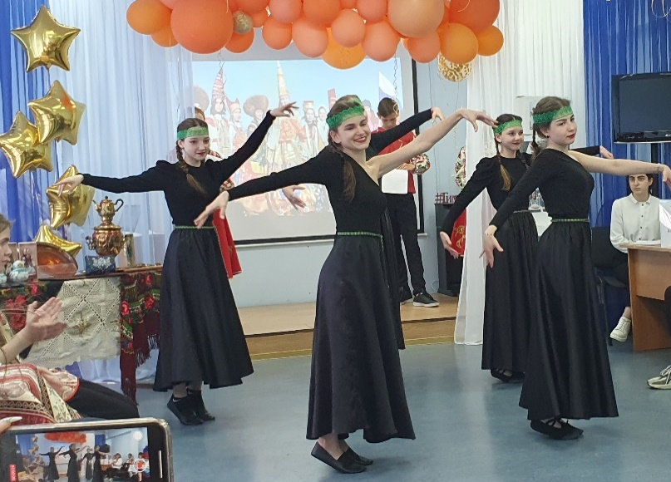
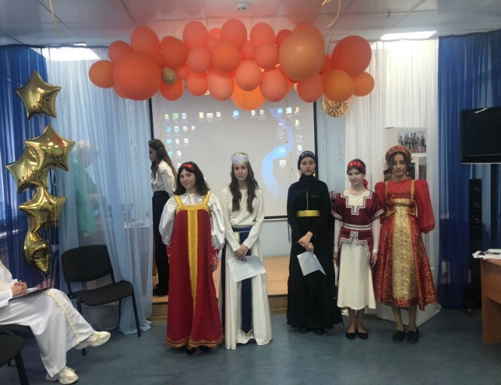
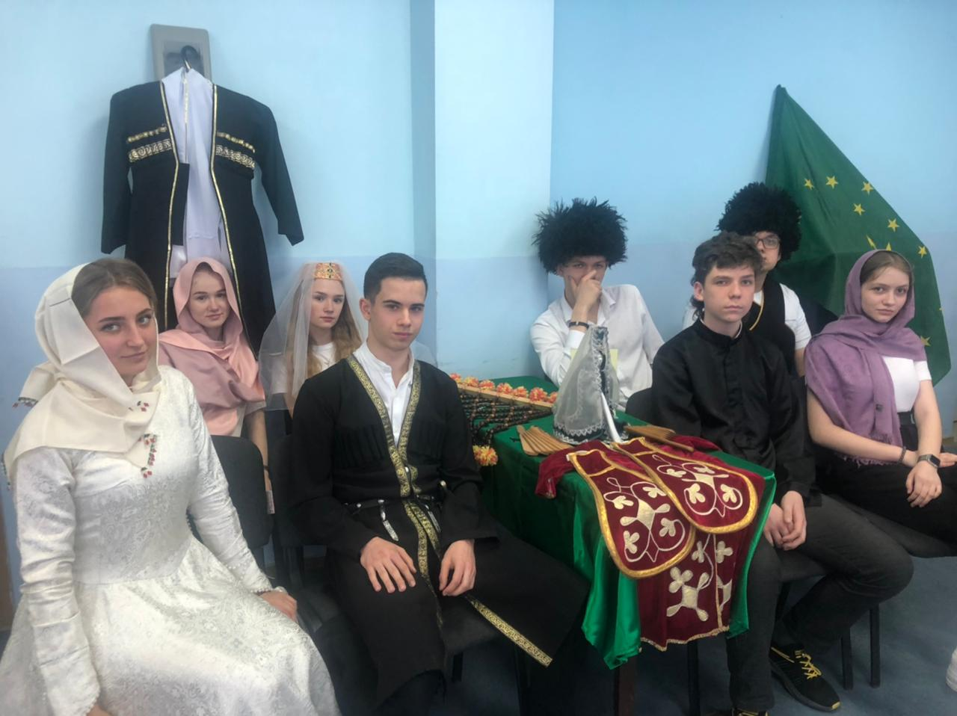
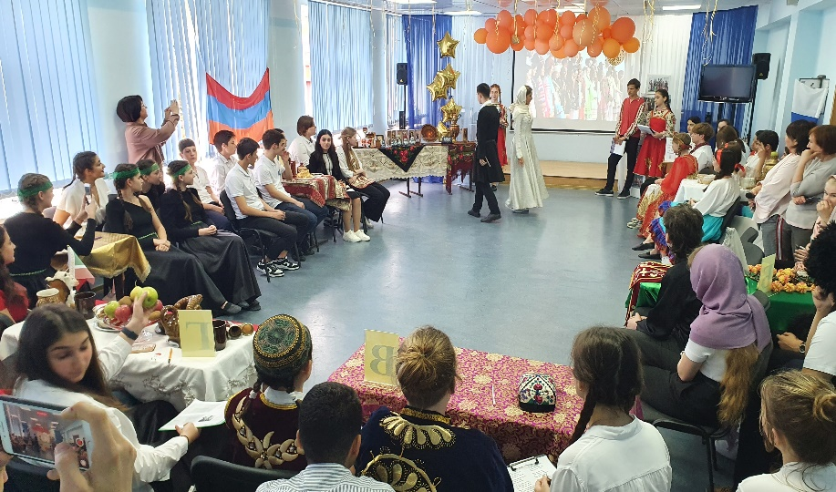

Slide 17
Результативность краткое описание изданных инновационных продуктов
Сборник статей Международной научно-практической конференции «Реализация образовательных и профессиональных стандартов в психологии и педагогике», Аэтэрна, 2022.
Сайт infourok, сценарий классного часа «Здоровый образ жизни», Панченко Екатерина Ивановна, учитель математики.
СМИ «Педагогический мир», публикация «Сознание и речь», Алешина Виталина Вадимовна, учитель-логопед
Фонд 21 века, публикация авторской работы «Проектная деятельность как часть формирования добровольческих инициатив в классном коллективе», Миркович Екатерина Владимировна, учитель русского языка и литературы.
Фонд 21 века, публикация сценария мероприятия «Классный час ко Дню матери», Тхагушева Сарет Масхудовна, учитель английского языка.

Slide 18
Результативность краткое описание изданных инновационных продуктов
Фонд 21 века, публикация сценария мероприятия «Мы -здоровое поколение», Шкода Ольга Юрьевна, учитель начальных классов.
Фонд 21 века, публикация сценария мероприятия «Герои, подвиги. Военные традиции народов Кубани», Сапрыкина Мария Георгиевна, классный руководитель.
Научно-образовательный журнал «Образовательный альманах», сценарий внеклассного мероприятия «Математические старты».
Сайт infourok, методическая разработка «Лайфхаки классного руководителя», учитель химии Егиазарова Валентина Валерьевна.
Сайт infourok, методическая разработка «Войди в природу другом», учитель химии Егиазарова Валентина Валерьевна.
Всероссийский журнал «Современный урок», статья «Технологическая карта литературного чтения В.Осеева «Потерянный день», Шкода Ольга Юрьевна, учитель начальных классов.

Slide 19
Публикации по теме проекта:

Slide 20
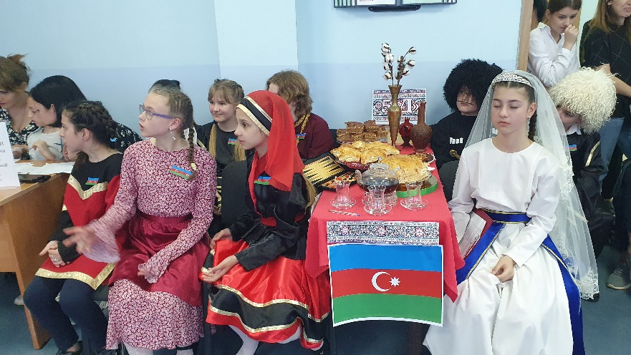
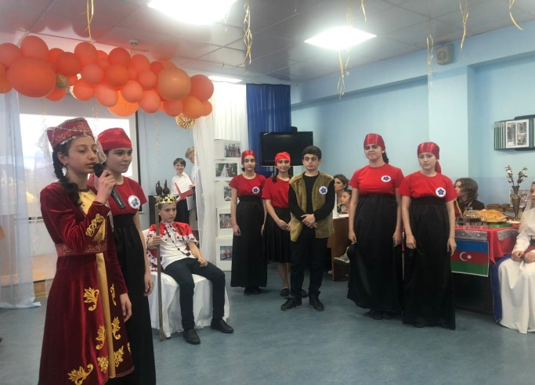
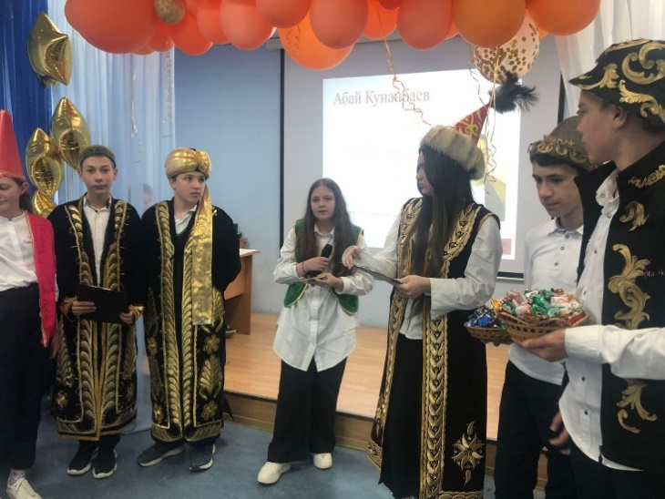
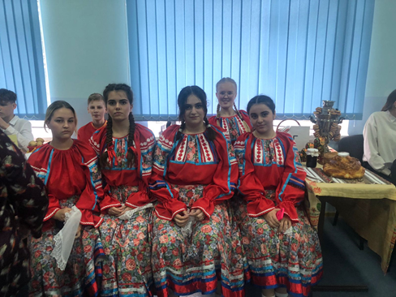
Апробация и диссеминация результатов деятельности КИП
В апреле 2022 года проведено открытое мероприятие художественно-эстетического модуля для активов школ сетевого взаимодействия и административных команд.

Slide 21
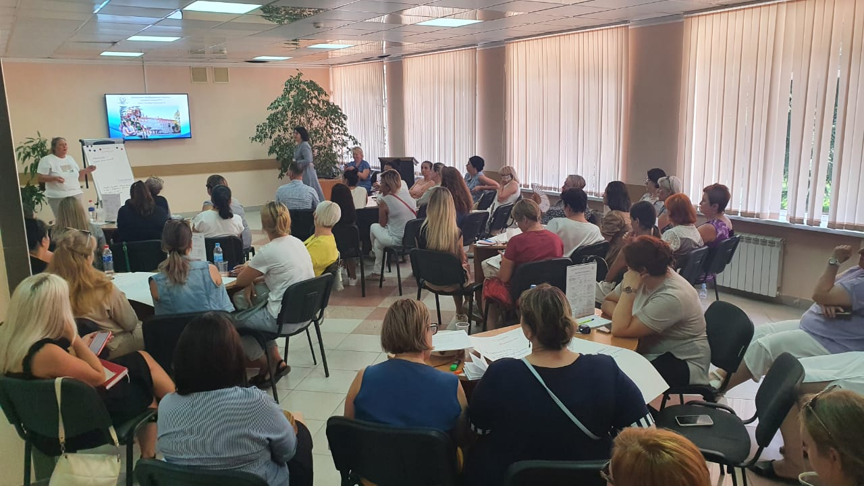
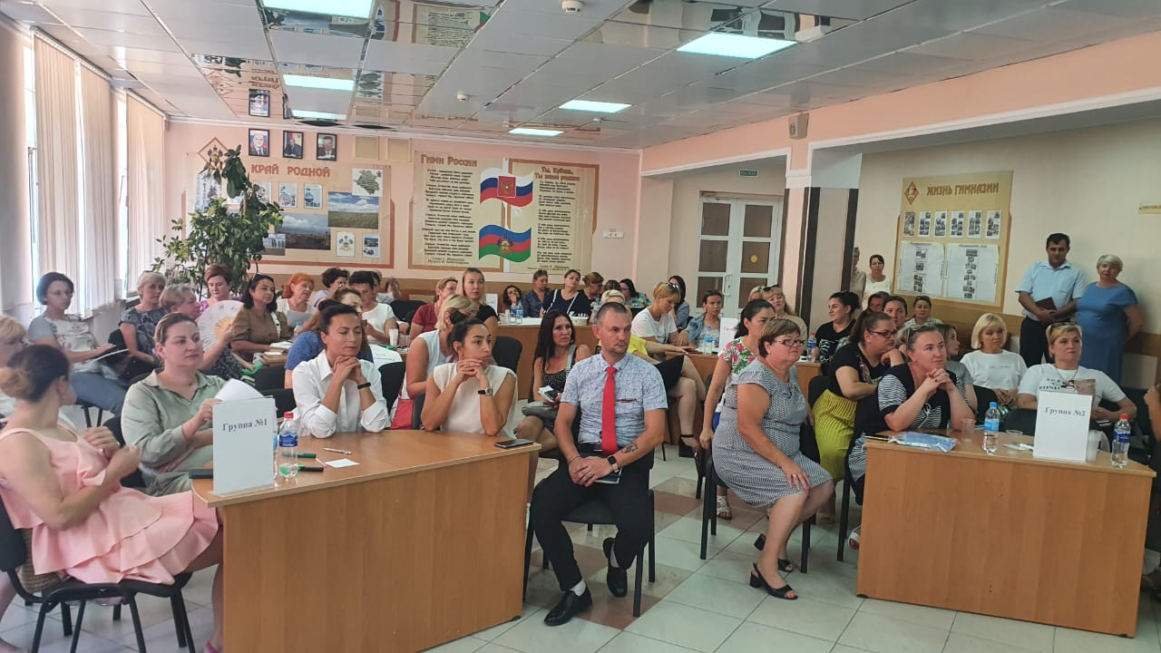
Апробация и диссеминация результатов деятельности КИП
В августе 2022 года проведен городской семинар в рамках педагогического фестиваля для заместителей директоров по ВР и административных команд школ г. Сочи по теме:
«Новое воспитание в новой реальности».

Slide 22
Апробация и диссеминация результатов деятельности КИП
ФГБОУВО «Армавирский государственный педагогический университет». Победитель Всероссийского конкурса проектов, методических разработок, социально-значимых роликов «Олимп успеха: Созидание. Профессия. Наука.» Белорусова Т. В, Семеницкая Е. В. учитель начальных классов
Международная НПК «Реализация образовательных и профессиональных стандартов ». Выступление по теме: «Работа в группе как одно из условий формирования коммуникативной компетенции младших школьников». Белорусова Татьяна Викторовна, учитель начальных классов, заместитель директора по УВР.
II Всероссийский педагогический конкурс «Мой лучший проект», призер. Алешина Виталина Вадимомвна,

Slide 23
Организация сетевого взаимодействия
Соглашения о взаимном сотрудничестве и сетевом взаимодействии подписаны с учреждениями дополнительного образования:
МОБУ ДО Центр детского творчества «Дагомыс» г. Сочи;
МБУ ДО «Детско-юношеская спортивная школа № 8» г. Сочи;
МБУ ДО ДШИ № 2 г. Сочи.
МБУ ДО «Детско-юношеская спортивная школа № 6» г. Сочи;
За отчётный период значительно расширилось взаимодействие и с образовательными организациями г. Сочи. После проведения ряда районных и городских мероприятий заинтересованность в проекте проявили МОБУ СОШ № 81, МОБУ СОШ № 89, МОБУ СОШ № 75, МОБУ гимназия № 7, МОБУ лицей 95, лицей № 53, лицей № 22, СОШ №25 и СОШ № 18

Slide 24
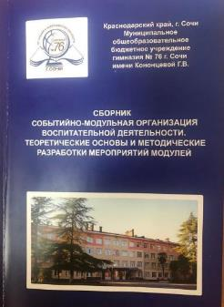
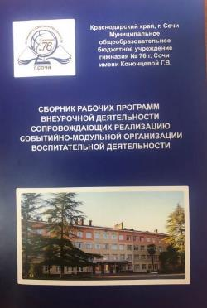
Инновационный продукт
Сборник Событийно-модульная модель организация воспитательной деятельности: теоретические основы и методические разработки мероприятий модулей.
Сборник рабочих программ внеурочной деятельности сопровождающих реализацию событийно-модульной организации воспитательной деятельности.
Сборник событийных общешкольных мероприятий и практический материал для реализации интеллектуальной, патриотической и художественно-эстетической направленности в школе.

